Slide 1
Latent_GAN 基于GAN的潜空间风格变换实验

Slide 2
实验介绍
实验特色：所有训练数据都为潜空间数据，不是常规图片
cycleGAN：学习两种风格之间的转换（具体为莫奈风格与现实风格）
starGAN：学习五种风格之间的转换

Slide 3
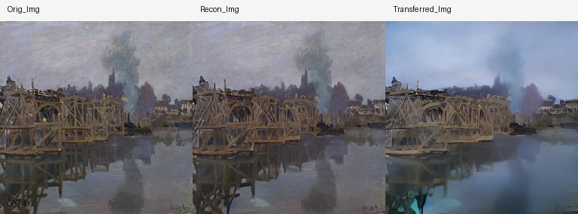
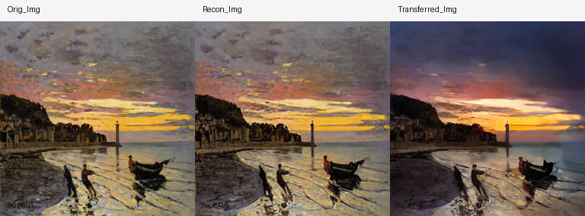
实验效果——cycleGAN monet2photo

Slide 4
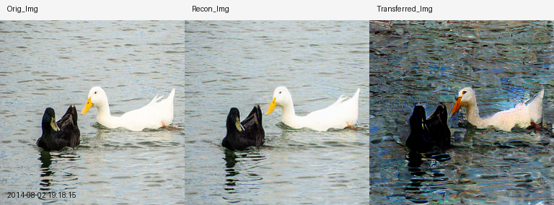
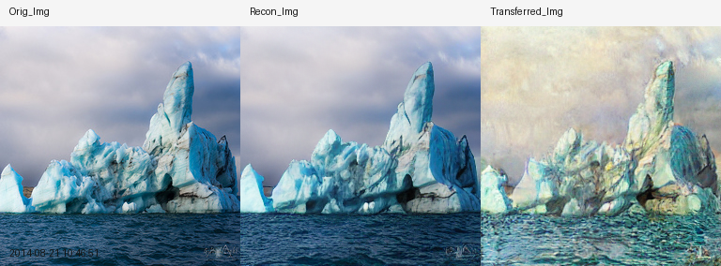
实验效果——cycleGAN photo2monet

Slide 5
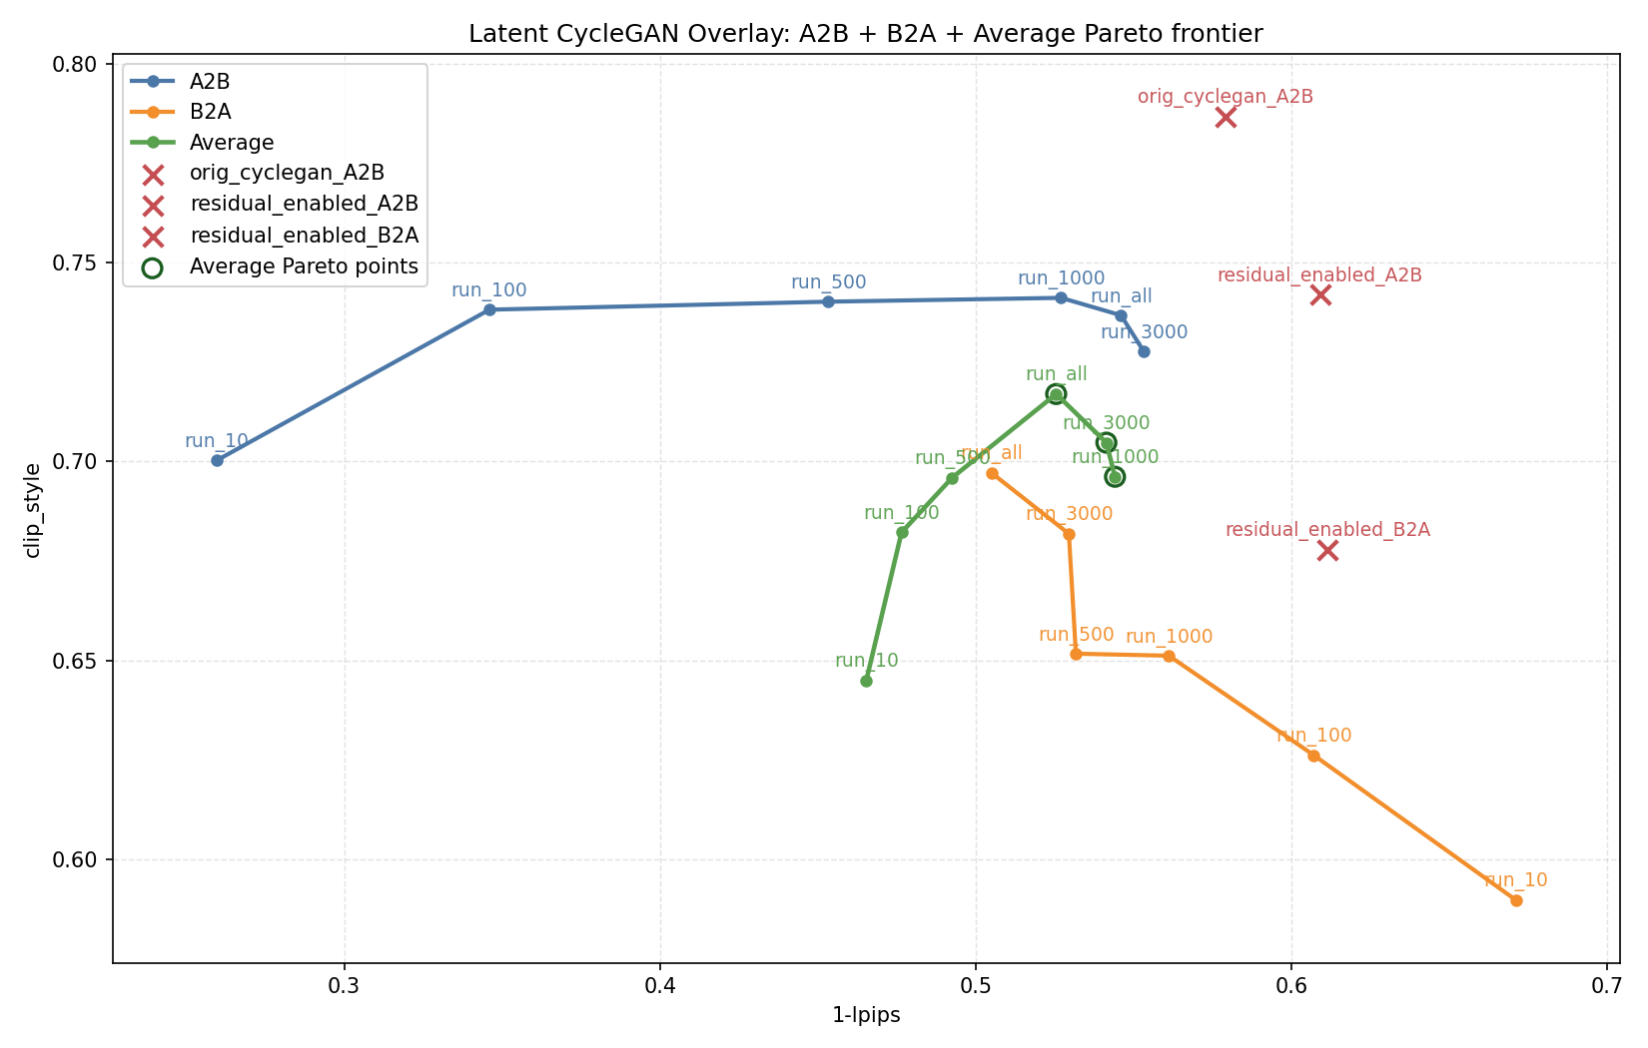
实验效果——分数表现

Slide 6
方法介绍——cycleGAN
损失函数构成：
对抗损失：
循环一致性损失：
补充：Identity 损失
总损失函数

Slide 7
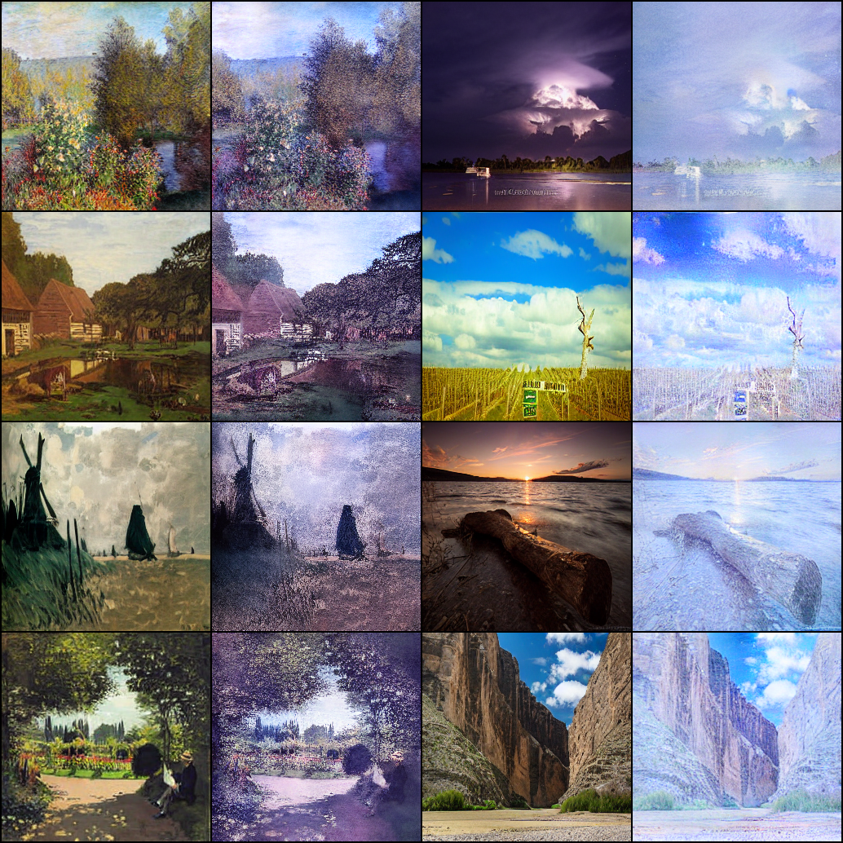
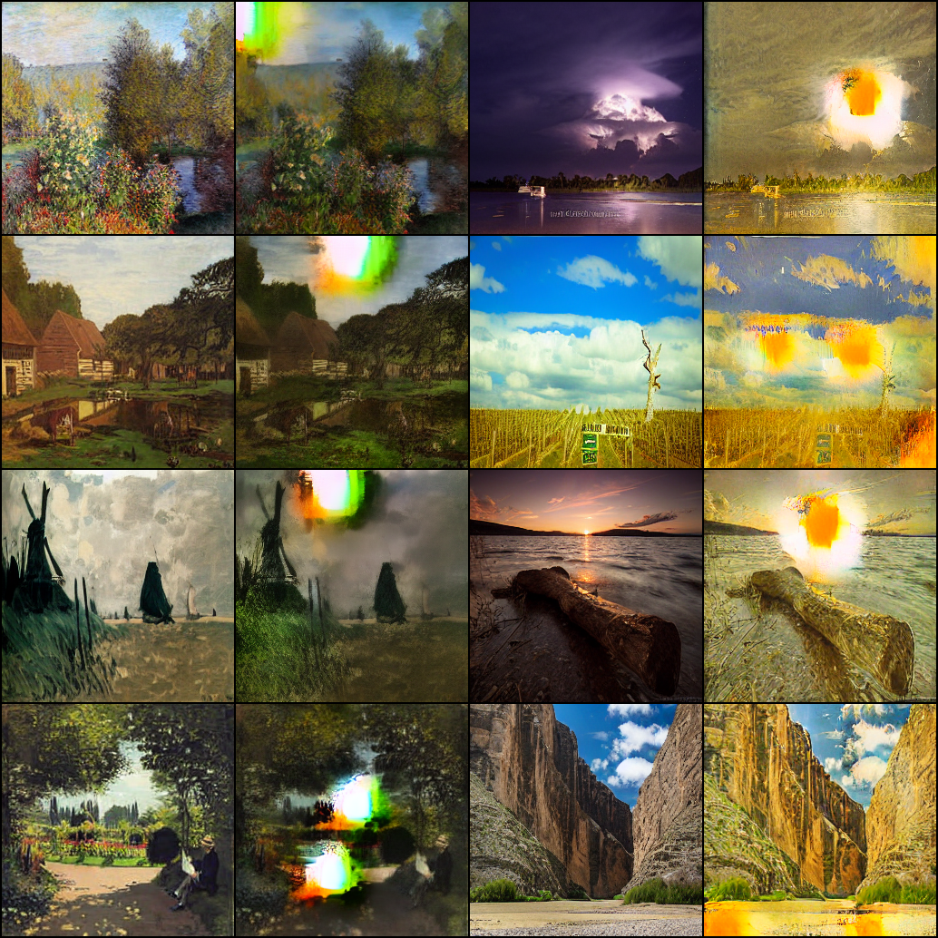
latent_cycleGAN——激活函数调整
数值分析：将生成器最后一层的tanh激活函数删去，且不进行线性缩放
原因：原版CycleGAN在像素空间使用tanh，是因为图像经过归一化后目标范围固定为[-1,1]，便于还原成像素图片。
而在VAE潜空间中，目标变量是以零为中心、近似高斯但无固定上下界的连续表示。由于每张图片压缩得到的潜空间向量数值不同，为兼顾不同幅值通常需要引入缩放系数，但缩放过大时会压缩中心高概率区域并整体减小梯度，缩放过小时又会使较大幅值分量进入tanh的饱和区、导致梯度接近0.
线性缩放（除以10）
线性缩放（除以10）+tanh

Slide 8
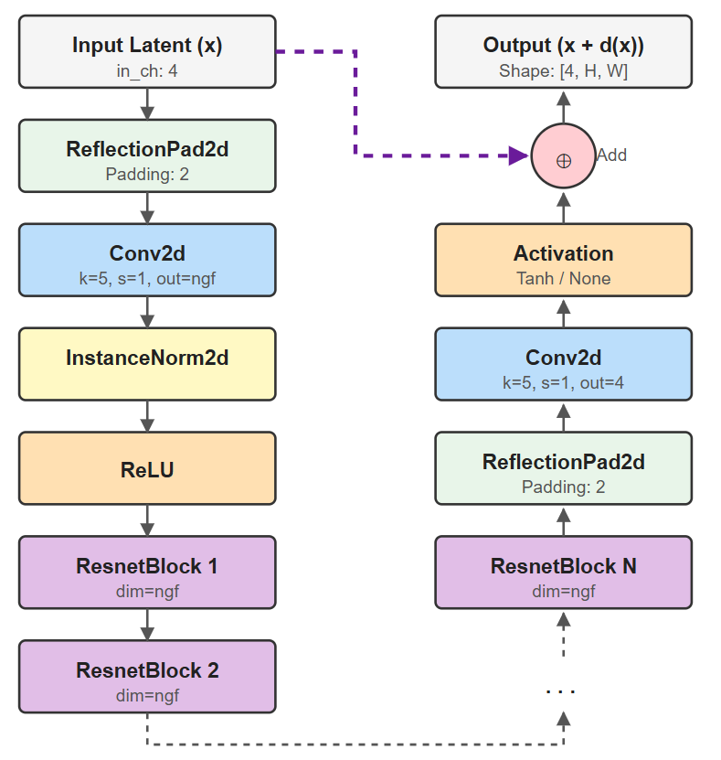
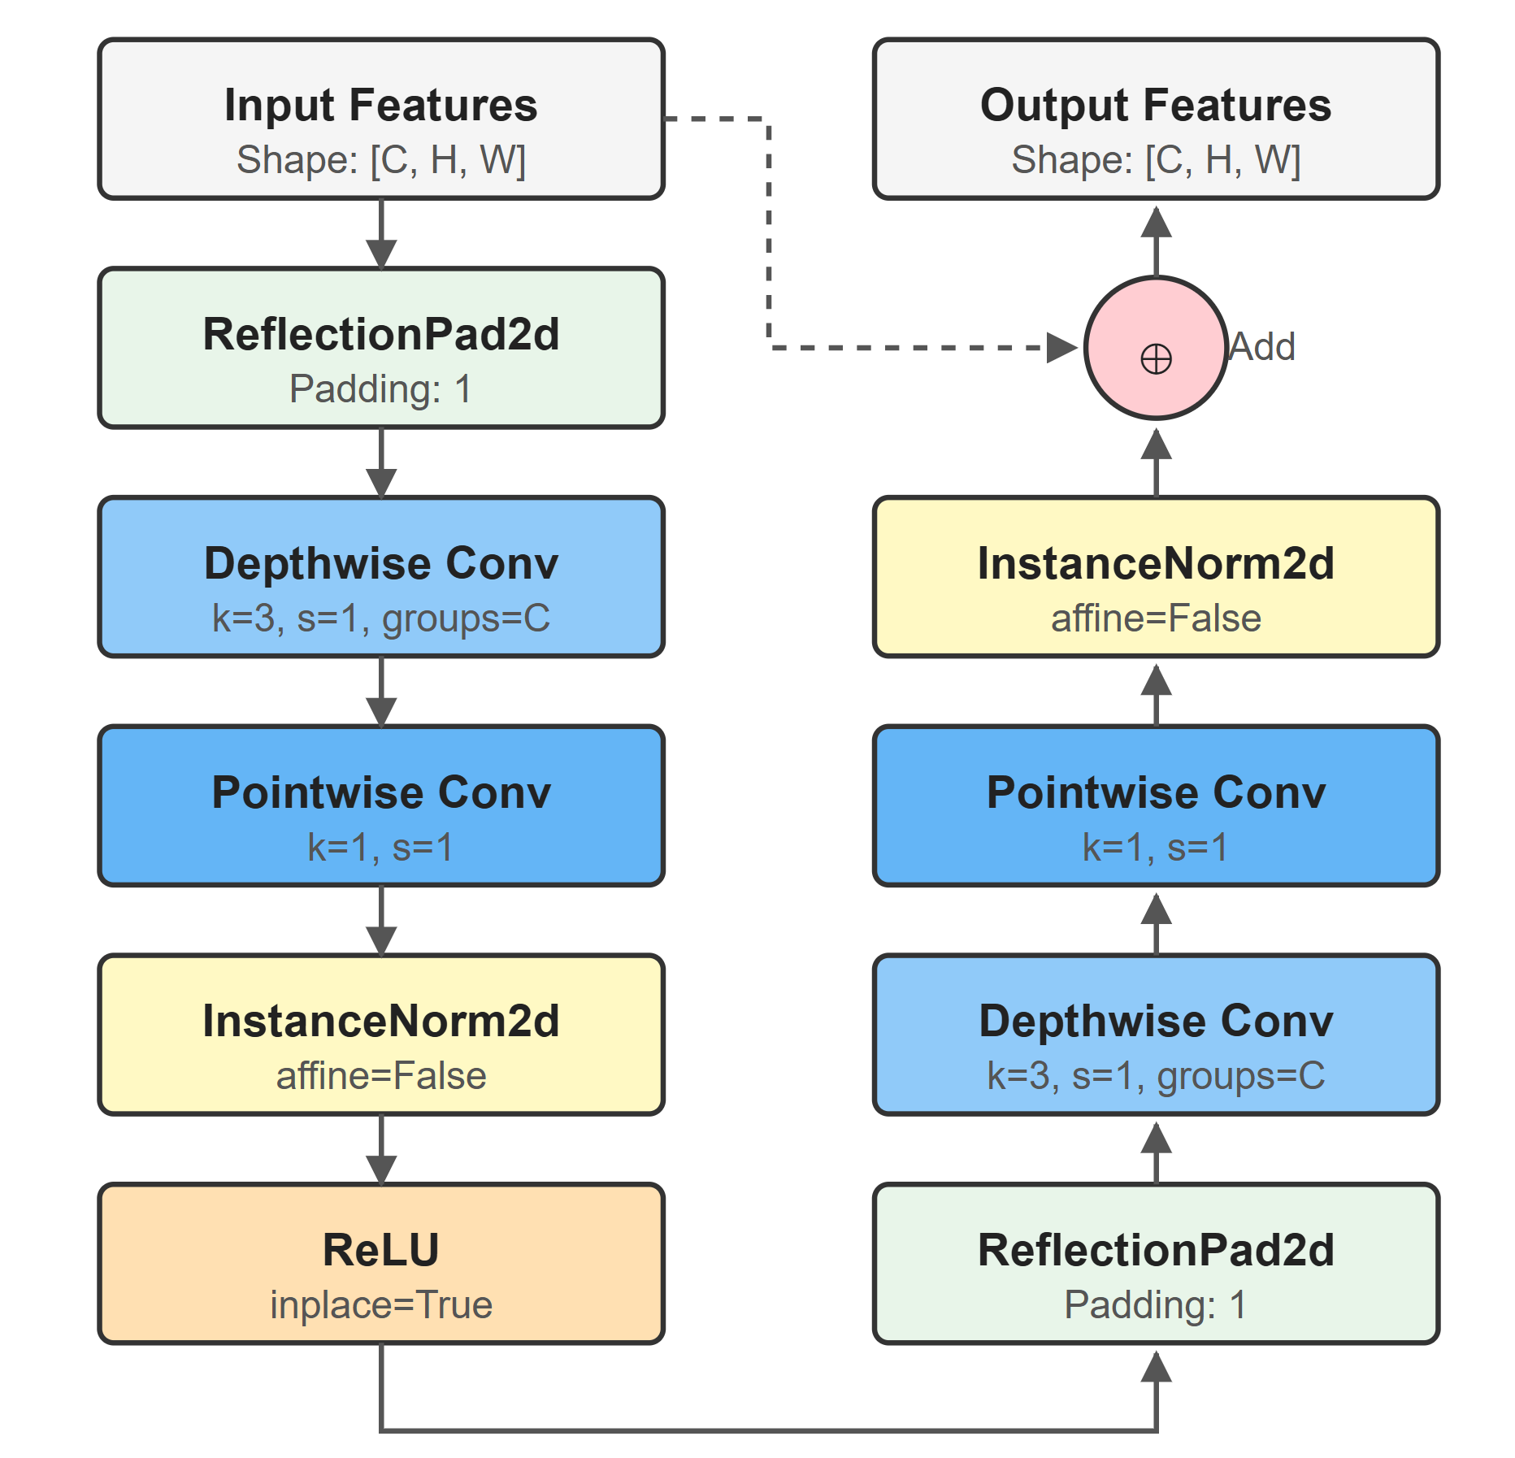
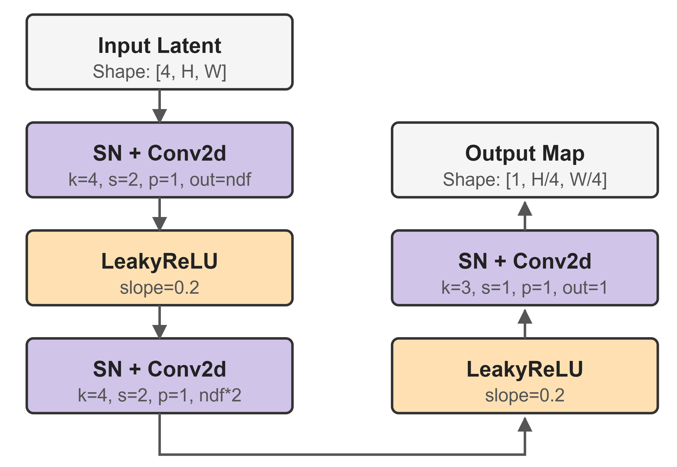
latent_cycleGAN——模型架构
参数调整：调整卷积核大小
原因：
潜空间的特征图更小，通过减少卷积核大小来调整感受野
减少参数量
生成器采用残差结构，让模型专注于预测变化量，从而减小模型压力
resnet block
resnet generator
patch discriminator

Slide 9
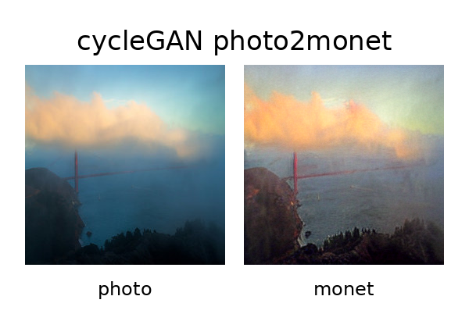
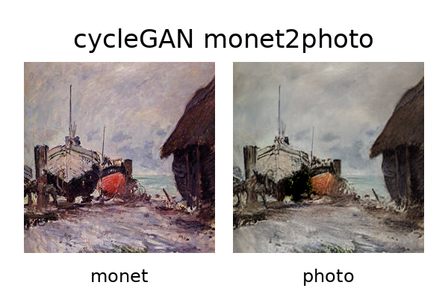
latent_cycleGAN——潜空间先验知识
最初的训练代码中，数据集加载的逻辑写错了，导致photo数据集大小与monet一致。但观察到此时monet2photo效果仍然很好，仅photo2monet效果较差，推测原因如下：
由于monet数据集反复加载导致D_A过拟合，无法给出有效的训练指导
Sd1.5的vae在大量真实数据上进行训练，对于真实图片的潜空间分布有较强的先验知识

Slide 10
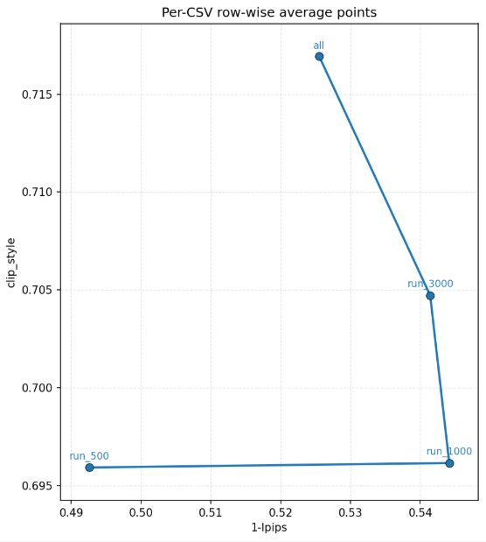
latent_cycleGAN——进一步设计实验
设计实验，探索在不同photo数据集大小的情况下latent_cycleGAN的表现效果如何。
实验结果表明，photo数据量过小时，生成的图片较为模糊
但在photo图片为monet图片数量一半时，已经可以达到良好的效果

Slide 11
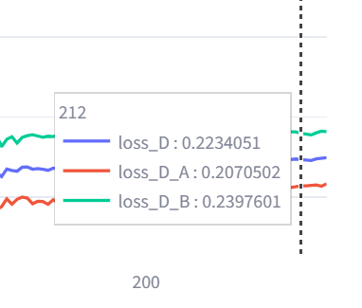
latent_cycleGAN——损失曲线
在这里，A=monet，B=photo
观察训练中的损失曲线，发现在训练后期，D_B的值更加接近0.25，这也意味着模型生成的现实风格图片效果更好
这意味着，预训练 latent 空间与自然图像的分布更加接近，因此在有限数据下，monet→photo 比 photo→monet 更容易

Slide 12
latent_cycleGAN——优缺点
优点：
训练速度极快
在7k张图片的monet2photo上进行学习，在4060笔记本上可以做到大约25s/kimg（总共214kimg）
而原版的cyclegan以默认参数在4060笔记本上需要大约100h的学习
参数量极少
单方向生成器仅1.272M（原版cycleGAN单方向为11.389M的参数量）
同时做到了优秀的效果
缺点：
多风格之间的映射需要多次学习
总结：
CycleGAN 的目标函数形式相对直接，主要由对抗损失、循环一致性损失和身份损失组成，其中对抗损失负责推动结果接近目标域分布，循环一致性损失负责约束内容保持。
但对抗训练本质上是生成器与判别器之间的博弈优化，训练过程容易失衡，可能出现震荡、不稳定，且不同损失项之间的权重需要 carefully 调整。

Slide 13
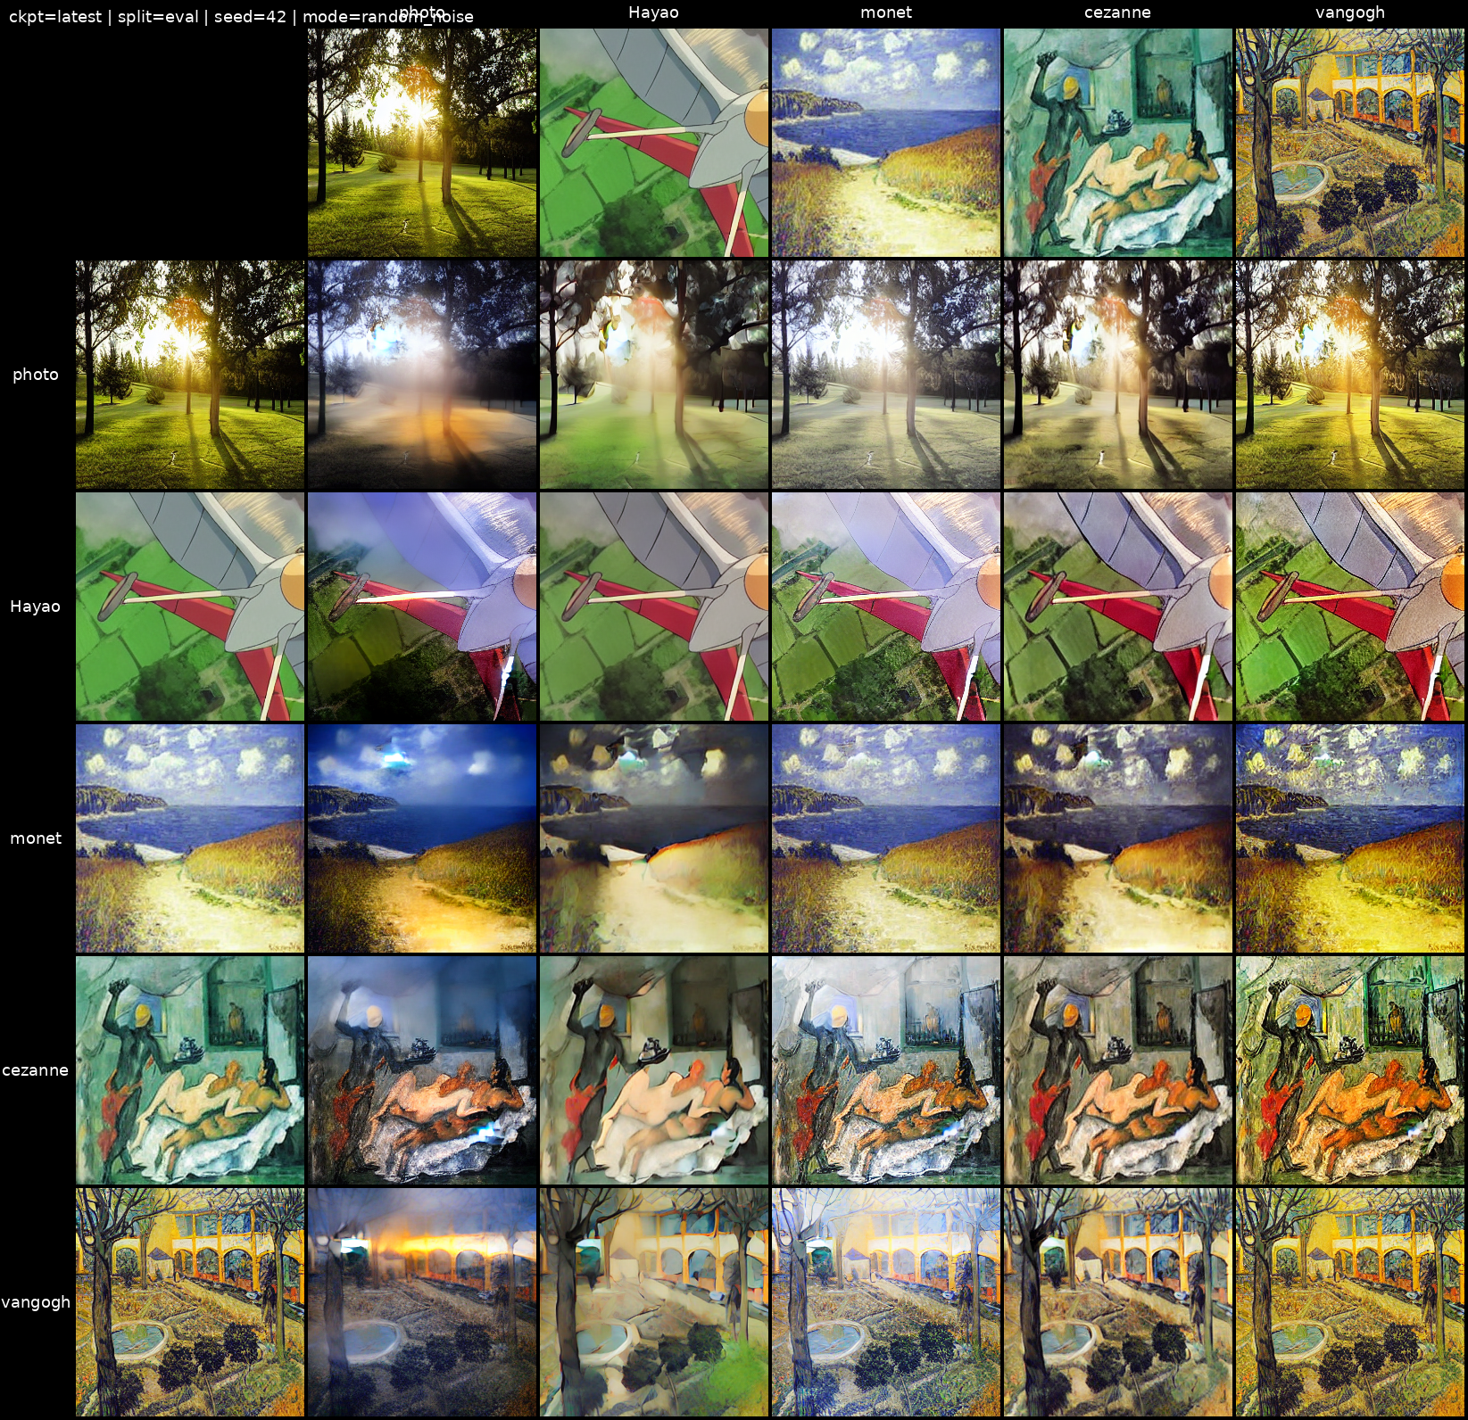
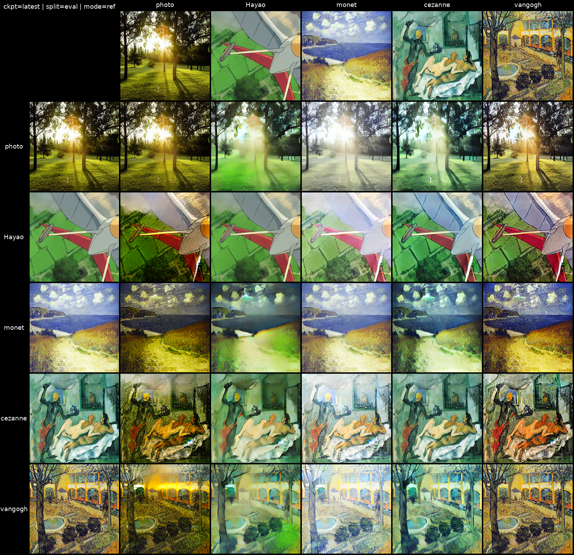
starGAN
随机噪声采样
给定参考图

